Slide 1


Slide 2
ДОБРОТА

Slide 3


Что такое доброта ?
Доброта – это то, что свершается добровольно, бескорыстно, для всеобщей пользы и для своей пользы, а не во вред себе.

Slide 4
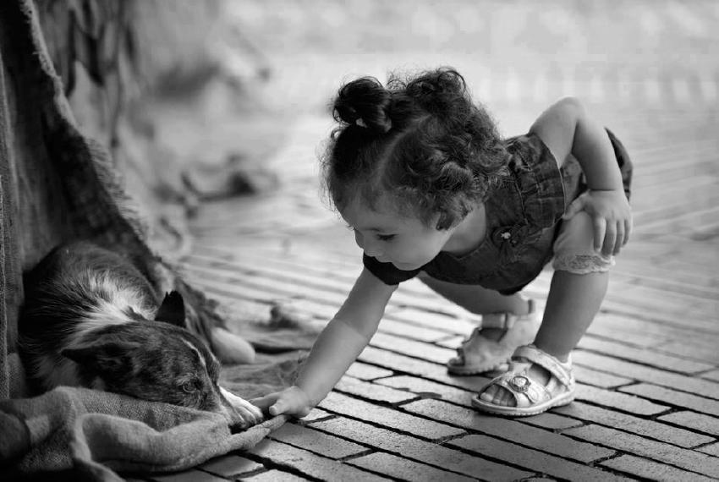
Доброта -это делать друг другу приятное и всем делиться !

Slide 5

Доброта-это внимание и забота!

Slide 6

Доброта- это тогда, когда все друг другу друзья !

Slide 7


Slide 8
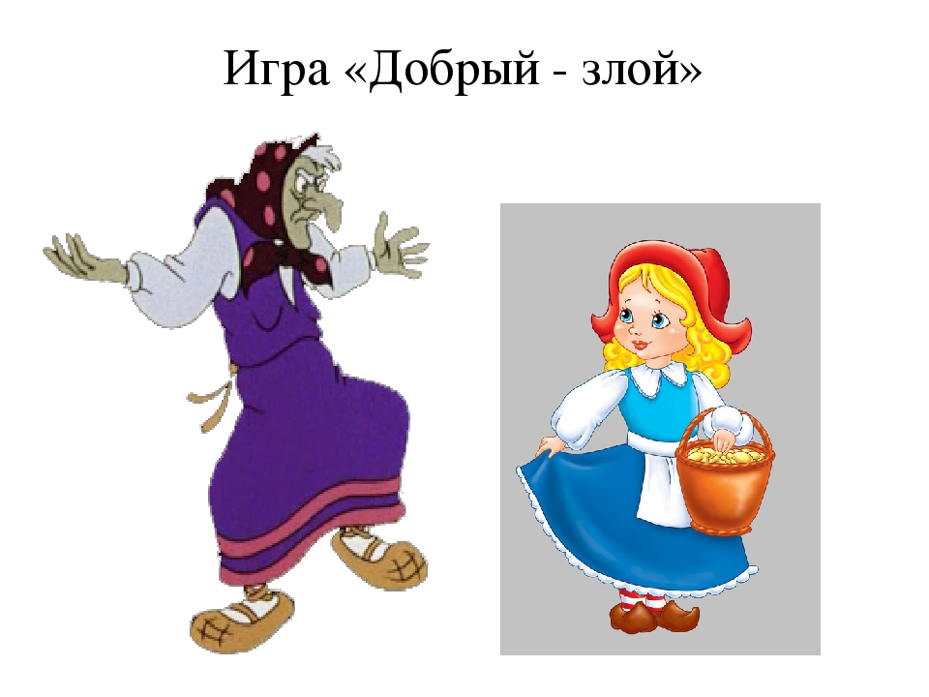

Slide 9
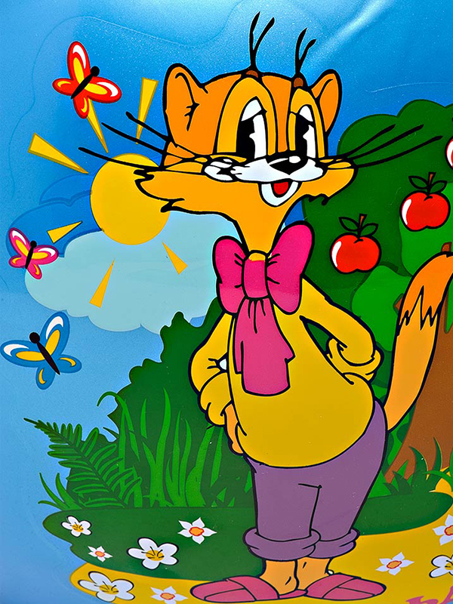

Slide 10
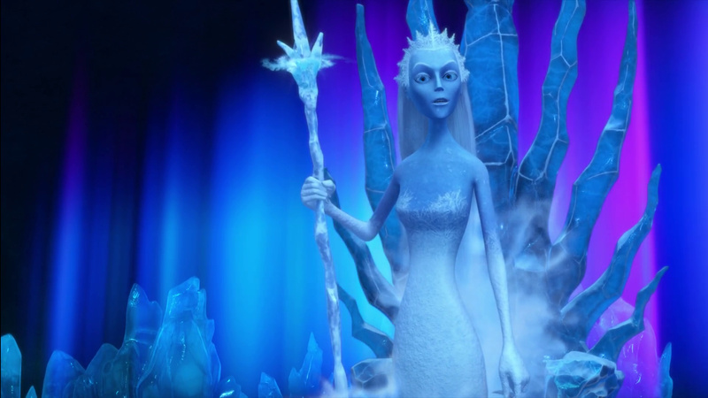

Slide 11
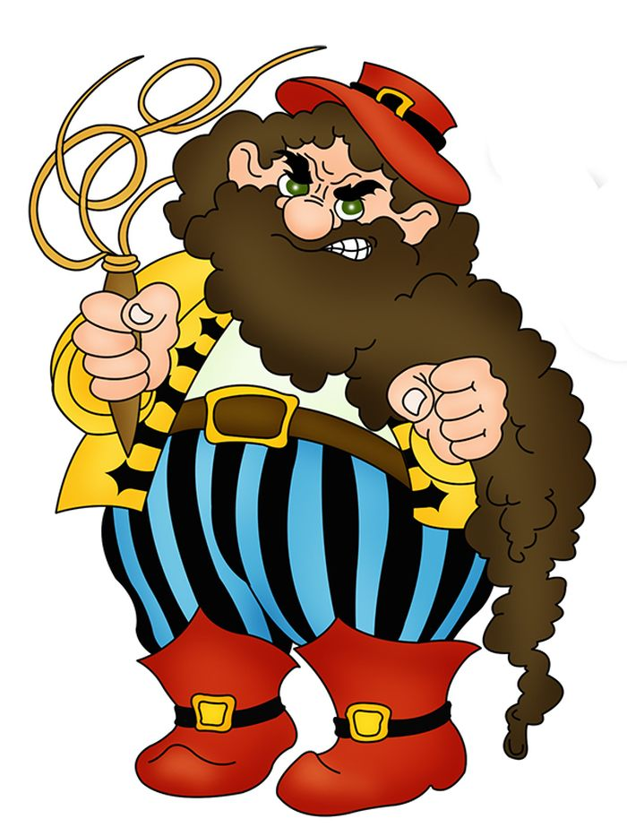

Slide 12
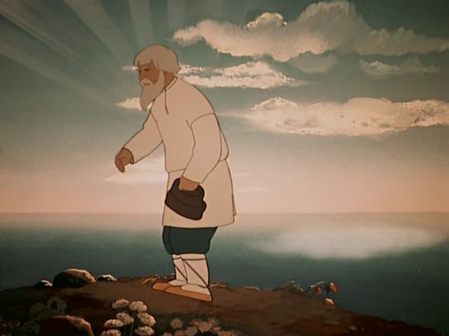

Slide 13
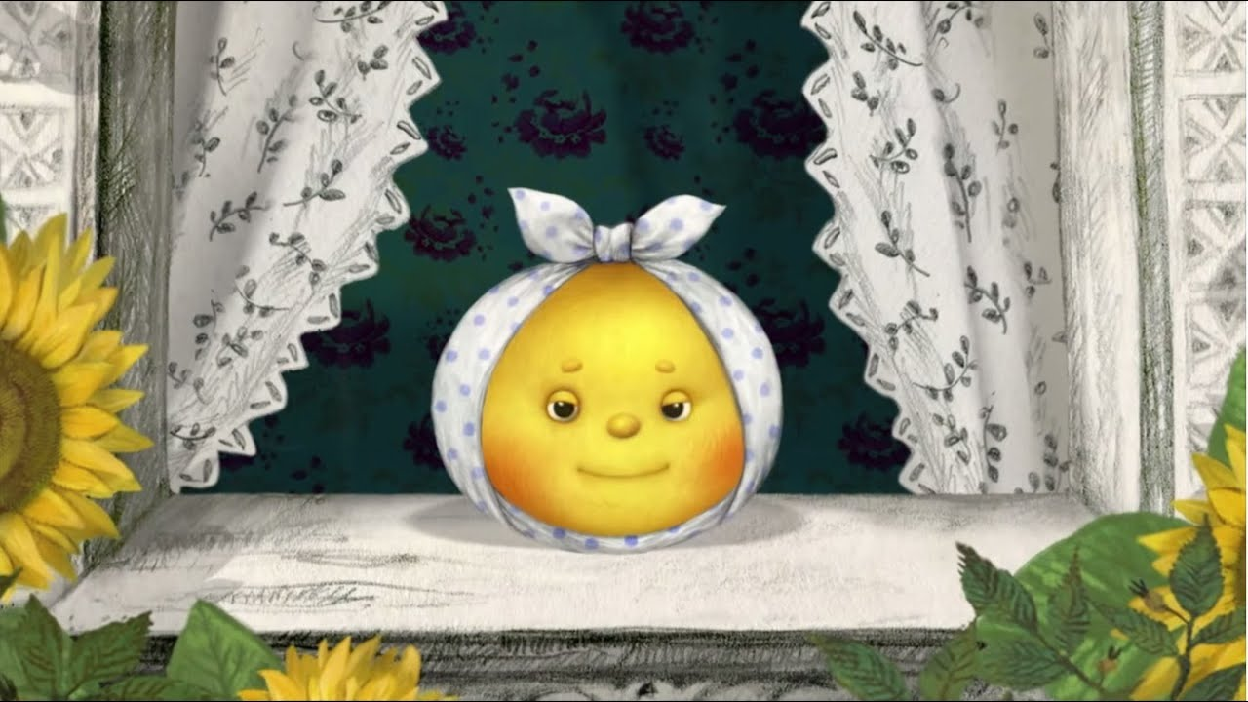

Slide 14
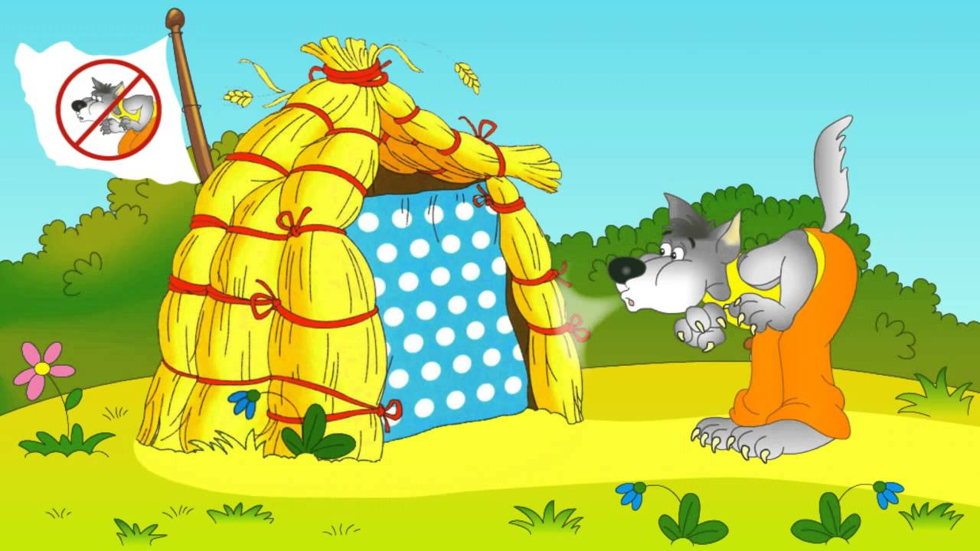

Slide 15
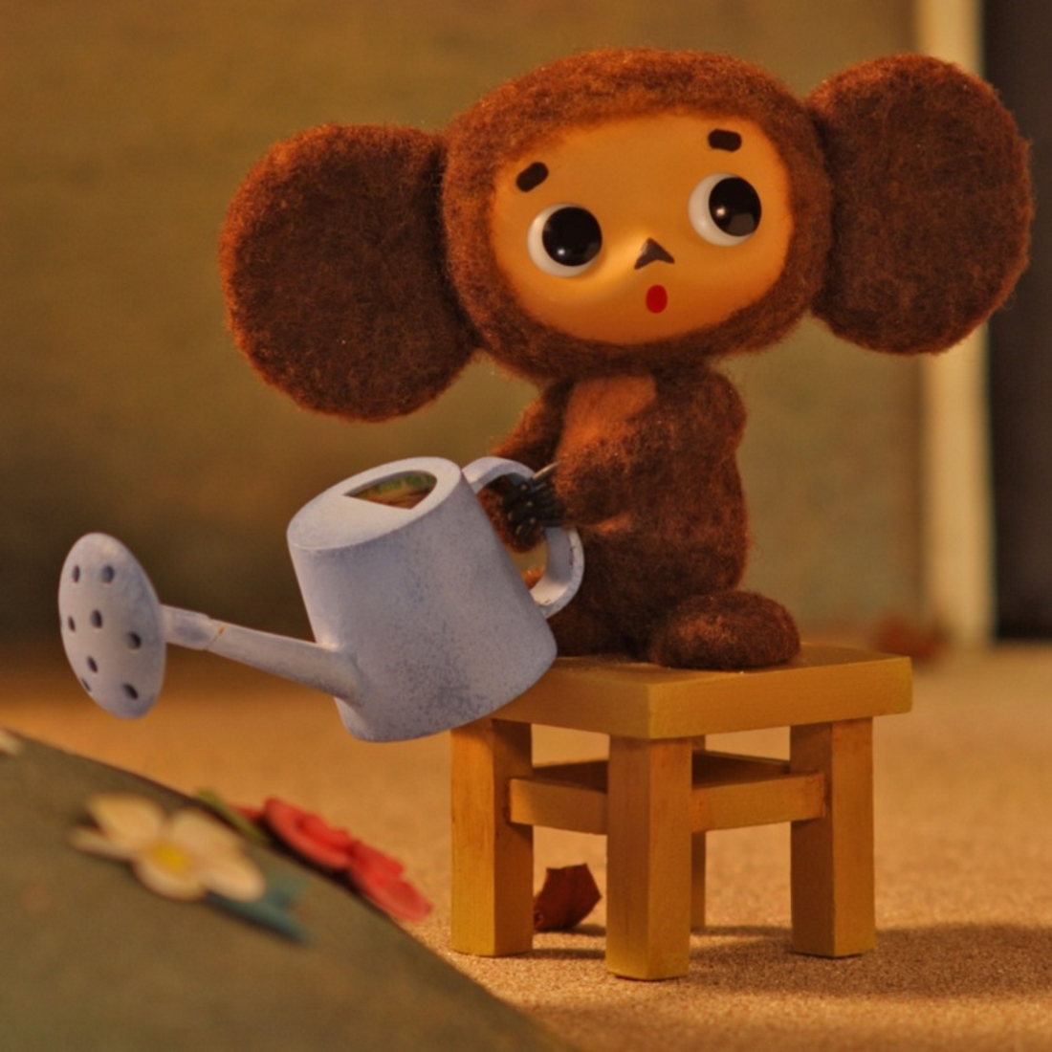

Slide 16
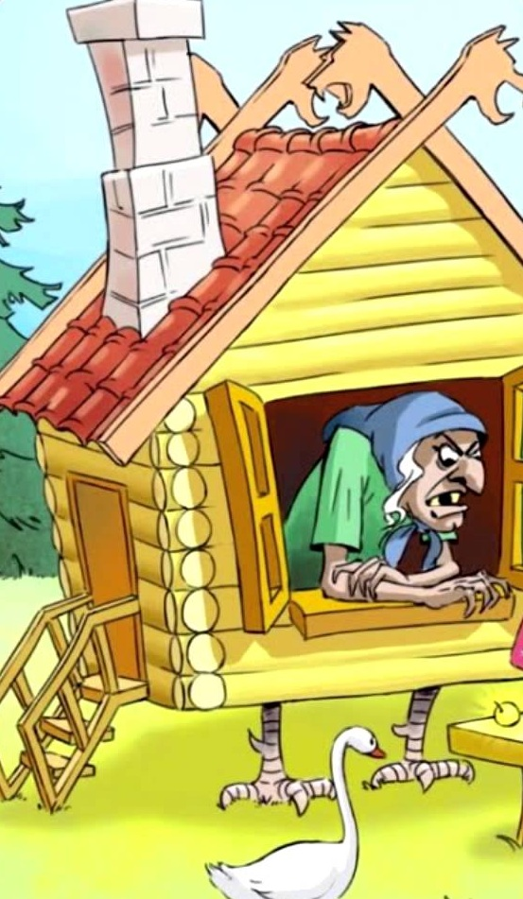

Slide 17
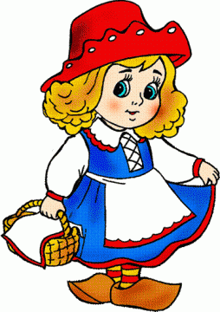

Slide 18


Slide 19
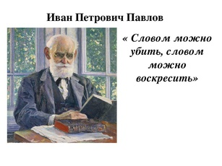

Slide 20


Slide 21


Slide 22


Slide 23

Кто помогает
людям, у того и
свои желания
сбываются.

